Slide 1

Rapport d’audit - PEIK
Nous vous accompagnons dans vos économies d’énergies
Entreprise
Prénom Nom, titre
Lieu, Date

Slide 2

Ce que vous trouverez dans le rapport d’audit
L'objectif est d'analyser les principaux consommateurs afin de couvrir la majeure partie du potentiel d'économies
Indications sur la manière de continuer à produire des produits et services compétitifs et performants à l’avenir
État actuel de l’entreprise
Propositions concrètes de mesures pour améliorer l’efficacité, avec coûts et délais de retour sur investissement
Prochaines étapes et possibilités d’accompagnement
Détails des mesures
Cette présentation constitue un bref aperçu du rapport.

Slide 3

L’essentiel en bref

Slide 4
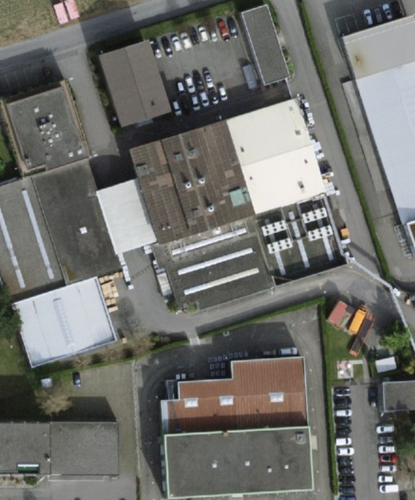
Aperçu de l’entreprise
  Le site est situé à x et se compose de y bâtiments
  L’éclairage est exclusivement en LED
  Une installation photovoltaïque de 30 kWc est installée sur le toit
  Consommateurs d’électricité :
    Éclairage
    Chauffe-eau électrique
    Pompe
    Etc.
  Date de la visite : xx.xx.2025

Slide 5
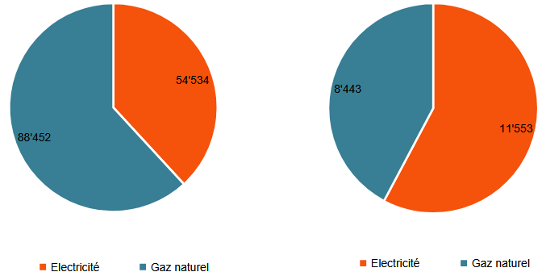
Répartitions de la consommation d’énergie et des coûts
kWh/an
CHF/an
Consommation annuelle des agents énergétiques.
Coûts annuels des agents énergétiques.

Slide 6
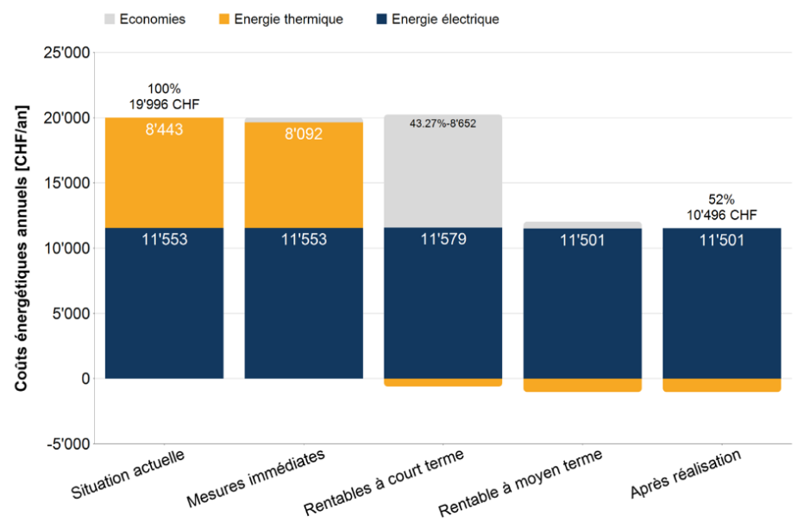
Réduction des coûts énergétiques grâce aux mesures
Des potentiels importants sont possibles dans les domaines suivants :
Optimisation de la production d’eau chaude sanitaire
Extension de l’installation photovoltaïque
Minuterie pour le chauffe-eau
Etc.
Composition des coûts énergétiques avant et après la réalisation des mesures.

Slide 7

Proposition de plan d’action

Slide 8
Mesures immédiates
Mesures | Économies CHF/an | Investissement CHF | Payback ans

Slide 9
Mesures rentables à court terme
Mesures | Économies CHF/an | Investissement CHF | Payback ans

Slide 10
Mesures rentables à moyen terme
Mesures | Économies CHF/an | Investissement CHF | Payback ans

Slide 11
Mesures qualitatives
Mesures | Économies CHF/an | Investissement CHF | Payback ans

Slide 12
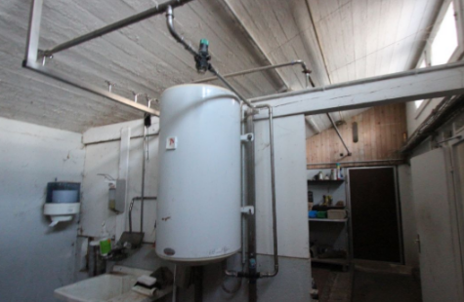
Mesure immédiate/court terme/moyen terme en détail
Exemple
Observation : Un boiler électrique de 120 litres est rarement utilisé, il est chauffé électriquement, ancien, et la conduite ECS (eau chaude sanitaire) se trouve à seulement 15 m, sans qu’il soit nécessaire de percer des cloisons
Action : Démonter le boiler, tirer une conduite ECS et raccorder l’évier au réseau existant
Manière de procéder : Demander une offre à un
installateur ou à une entreprise spécialisée
Investissement: 2’000 CHF Payback: 6.6 ans
Agent énergétique: Électricité
Économies: 2’000 kWh/an, 302 CHF/an

Slide 13

Prochaines étapes

Slide 14

Subventions intéressantes
  Pour améliorer l’efficacité énergétique et passer aux énergies renouvelables, un vaste éventail de soutiens existe
  Une vaste base de données de programmes de soutien est disponible sur www.francsenergie.ch/fr
  Pour certaines mesures de ce rapport, les offres suivantes peuvent être utilisées :
    PV: Pronovo: https://pronovo.ch/
    Capteurs solaires pour eau chaude sanitaire : Francs Energie: https://www.francsenergie.ch/fr
    Boilers à pompe à chaleur : Francs Energie : https://www.francsenergie.ch/fr
    Capteurs solaires thermiques : Éventuellement soutien du Programme Bâtiments

Slide 15
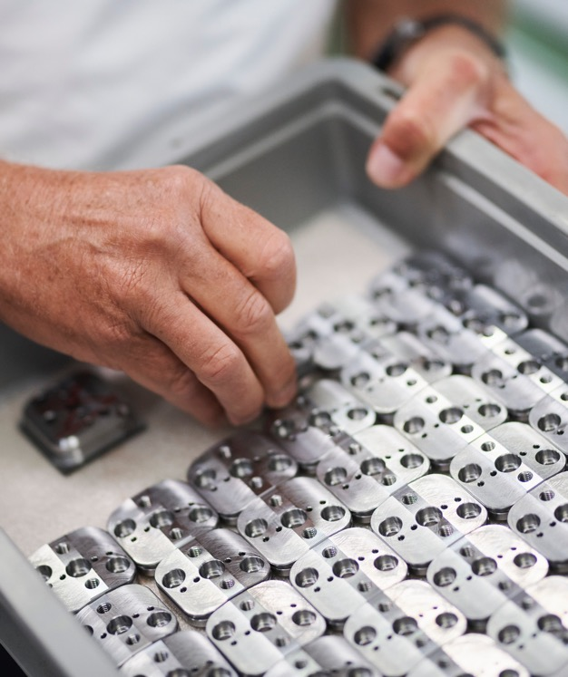
Prochaines étapes
  Il est fortement recommandé de mettre en œuvre les mesures à court terme le plus rapidement possible
  Demander les possibilités de subvention
  Etcetera

Slide 16
Questions?

Slide 17
Merci.
Nom Prenom
Titre
E-Mail
Téléphone

